Slide 1

人教2019 A版 选择性必修 一
第二章 直线和圆的方程
2.3.2 两点间的距离公式

Slide 2
学习目标
1.掌握平面上两点间的距离公式
2.会运用坐标法证明简单的平面几何问题

Slide 3
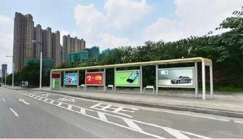
情境导学
在一条笔直的公路同侧有两个大型小区,现在计划在公路上某处建一个公交站点C,以方便居住在两个小区住户的出行.如何选址能使站点到两个小区的距离之和最小?

Slide 4

新知探究
问题1.在数轴上已知两点A、B，如何求A、B两点间的距离？
提示：|AB|＝|x_{A}－x_{B}|.
问题2：在平面直角坐标系中能否利用数轴上两点间的距离
求出任意两点间距离？
提示：可以，构造直角三角形利用勾股定理求解．

Slide 5
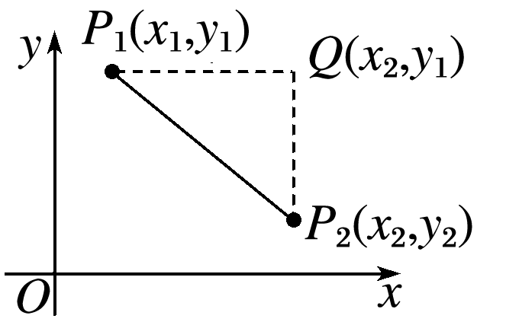
探究.当x₁≠x₂，y₁≠y₂时，|P₁P₂|＝？请简单说明理由．
答案：如图，在Rt △P₁QP₂中，
|P₁P₂|²＝|P₁Q|²＋|QP₂|²，
你还能用其它方法证明这个公式吗？

Slide 6
两点间距离公式
1. 两点间的距离公式
(1)公式：点P₁(x₁，y₁)，P₂(x₂，y₂)间的距离公式|P₁P₂|＝ .
(2)文字叙述：平面内两点的距离等于这两点的横坐标之差与纵坐标之差的平方和的算术平方根．

Slide 7
小试牛刀
1.已知点P₁(4,2),P₂(2,-2),则|P₁P₂|= .

Slide 8
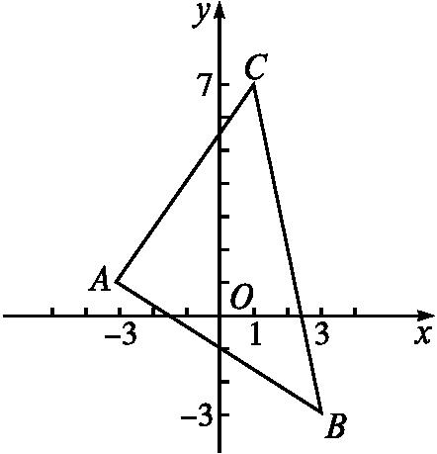
典例解析
例1.已知△ABC三个顶点的坐标分别为A(-3,1),B(3,-3),C(1,7),试判断△ABC的形状.
思路分析:可求出三条边的长,根据所求长度判断三角形的形状.

Slide 9
归纳总结
两点间距离公式的应用
两点间的距离公式是解析几何的重要公式之一,它主要解决线段的长度问题,体现了数形结合思想的应用.

Slide 10
跟踪训练
跟踪训练1已知点A(-3,4),B(2, ),在x轴上找一点P,使|PA|=|PB|,并求|PA|的值.

Slide 11
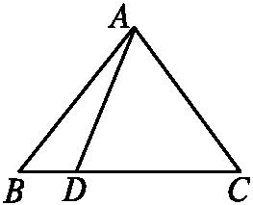
典例解析
例2如图,在△ABC中,|AB|=|AC|,D是BC边上异于B,C的任意一点,
求证:|AB|²=|AD|²+|BD|·|DC|.
思路分析:建立适当的直角坐标系,设出各顶点的坐标,应用两点间的距离公式证明.

Slide 12
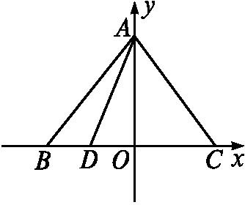
证明:如图,以BC的中点为原点O,BC所在的直线为x轴,建立直角坐标系.
设A(0,a),B(-b,0),C(b,0),D(m,0)(-b<m<b).
则|AB|²=(-b-0)²+(0-a)²=a²+b²,
|AD|²=(m-0)²+(0-a)²=m²+a²,
|BD|·|DC|=|m+b|·|b-m|=(b+m)(b-m)=b²-m²,
∴|AD|²+|BD|·|DC|=a²+b²,
∴|AB|²=|AD|²+|BD|·|DC|.

Slide 13
归纳总结
坐标法及其应用
1.坐标法解决几何问题时,关键要结合图形的特征,建立平面直角坐标系.坐标系建立的是否合适,会直接影响问题能否方便解决.建系的原则主要有两点:
(1)让尽可能多的点落在坐标轴上,这样便于运算;
(2)如果条件中有互相垂直的两条线,要考虑将它们作为坐标轴;如果图形为中心对称图形,可考虑将中心作为原点;如果有轴对称性,可考虑将对称轴作为坐标轴.
2.利用坐标法解平面几何问题常见的步骤:
(1)建立坐标系,尽可能将有关元素放在坐标轴上;
(2)用坐标表示有关的量;
(3)将几何关系转化为坐标运算;
(4)把代数运算结果“翻译”成几何关系.

Slide 14
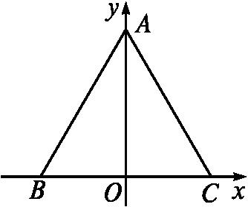
跟踪训练
跟踪训练2已知正三角形ABC的边长为a,在平面ABC上求一点P,使|PA|²+|PB|²+|PC|²最小,并求此最小值.
解:以BC所在直线为x轴,以线段BC的中点为原点,建立直角坐标系,如图所示.

Slide 15
当堂检测
1.点A(1,-2)关于原点的对称点为A',则|AA'|为( )
答案:A

Slide 16
2.设点A在x轴上,点B在y轴上,线段AB的中点P(2,-1),则|AB|=( )
解析:依题意设A(a,0),B(0,b),
∵P(2,-1)为线段AB的中点,
∴a=4,b=-2.
∴A(4,0),B(0,-2).
答案:A

Slide 17
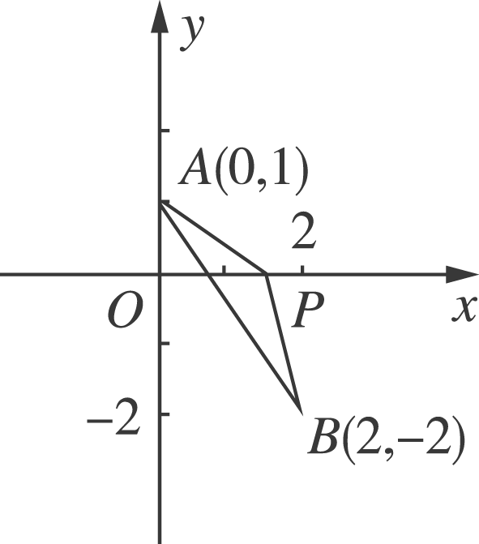

Slide 20
5.已知点A(3,6)，在x轴上的点P与点A的距离等于10，则点P的坐标为________．
[答案] (－5,0)或(11,0)

Slide 21
6.已知△ABC的顶点坐标为A(－1,5)，B(－2，－1)，C(2,3)，则BC边上的中线长为_____.
解析 BC的中点坐标为(0,1)，

Slide 22
7.点A在第四象限，A点到x轴的距离为3，到原点的距离为5，求点A的坐标.
解 由题意得A点的纵坐标为－3，设A(x，－3)，
又点A在第四象限，∴x＝－4(舍)，
∴A(4，－3).

Slide 24
课堂小结

Slide 25

人教B版必修第三册

